Slide 1
第4讲 类图及其应用
付 峰

Slide 2
内 容
基本概念
类图操作
类规范与类的应用
属性规范与应用
操作规范与应用
关联规范与应用
泛化规范与应用
依赖规范与应用
聚合规范与应用
逻辑包规范与应用

Slide 3
引 言
类图是逻辑视图的重要组成部分，用于对系统的静态结构建模，涉及到具体的实现细节。
在系统分析阶段，类图主要用于显示角色和提供系统行为的实体的职责；在系统设计阶段，类图主要用于捕捉组成系统体系结构的类结构；在系统编码阶段，根据类图中的类及它们之间的关系实现系统的功能。

Slide 4
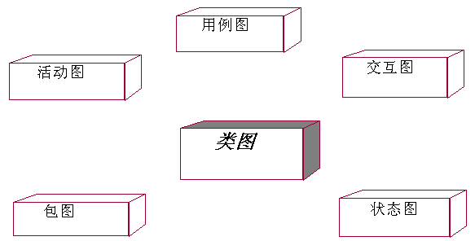
类图的地位和作用

Slide 5
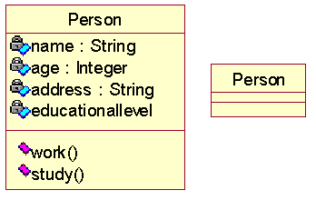
1 基本概念
1.1 类
  定义
    类是一组具有相同属性、相同行为、和其他对象有相同关系、有相同表现的对象描述
    类具有属性和操作
  图形表示
    类名、属性、操作
    可以简化表示

Slide 6
1 基本概念
1.1 类
  属性
    一般描述类的某个特征，可以确定并区分对象以及对象的状态
    完整的语法表示
      [可见性]属性名[多重性][：类型]＝[初值][{特殊串}]
  操作
    操作是与类相关联的行为，表示类提供的服务
    完整的语法表示
      [可见性] 操作名[(参数表)][：返回类型] [{特殊串}]

Slide 7
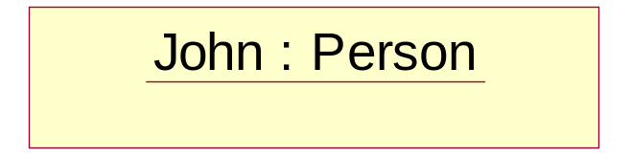

1 基本概念
1.1 类
  对象
    对象是一个类的实例，对象的每一个属性都有具体的值
    图形表示
      John是对象名，Person是类名
    对象在交互图和状态机中使用
  接口
    一组可重用的操作，描述类的部分行为
    图形表示
      两种表示方法

Slide 8
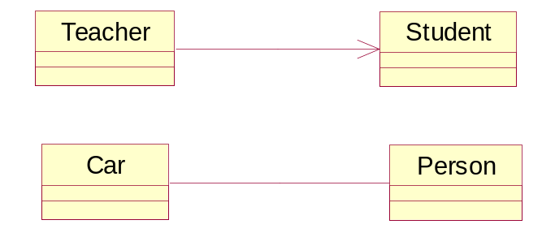
1 基本概念
1.2 关系
  1）关联（association)
    定义
      两个类在概念上有连接关系时，类之间的连接称为关联；提供了不同类的对象可以相互作用的连接
    图形表示
      用一根连接类的实线表示，用箭头表示关联的方向 ；如果不明确指明方向，则默认关联是双向的

Slide 9
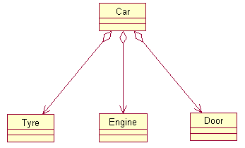
1 基本概念
1.2 关系
  2）聚合（aggregation)
    定义
      类之间的一种整体与部分的关系
      体现了一种层次结构，整体类位于部分类的上层，多个部分类处于并列的层次
    图形表示
      尾端带一个菱形的单箭头直线
      菱形指向整体部分

Slide 10
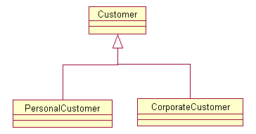
1 基本概念
1.2 关系
  3）泛化（generalization)
    定义
      泛化关系是继承机制中产生的类与类之间的关系
      “is a part of”关系：一个事物是另一个事物的种类
    图形表示
      一条带有空心大箭头的有向实线，箭头指向父类

Slide 11

1 基本概念
1.2 关系
  4）依赖
    定义
      两个元素之间的一种关系，其中一个元素（提供者)的变化将影响另一个元素（客体)，或向它提供所需信息
      显示一个类引用另一个类
    图形表示
      用两个模型元素之间带箭头的虚线表示，箭尾处的模型元素（客户)依赖于箭头处的模型元素（提供者)

Slide 12

1 基本概念
1.2 关系
  5）实现
    定义
      类和接口之间的关系是实现关系，表示类实现接口提供的操作显示一个类引用另一个类
    图形表示
      因接口的表示方法而异

Slide 13
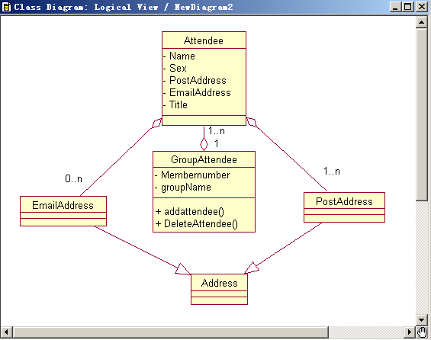
2 类图操作
2.1 创建新的类图
  步骤
    右单击浏览器中的逻辑视图名称“Logical View” ；
    单击快捷菜单中的New > Class diagram；
    输入新类图的名称。

Slide 14
2 类图操作
2.2 删除类图
  删除类图时，类图中的类并不删除，它们仍然在浏览器和其它模型图中
  要删除一幅类图：
    右单击浏览器中的类图 ；
    单击快捷菜单中的Delete。

Slide 15
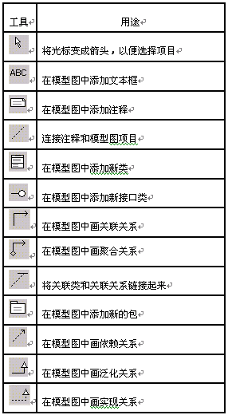
2 类图操作
2.3 类图工具箱
  常用工具如图
  可以定制工具箱
    右单击工具箱；
    单击快捷菜单中的“Customize……”；
    在弹出的“自定义工具栏”对话框中，选择相应的工具图标，然后单击“添加”或“删除”将选定的工具图标添加至窗口的工具箱中，或从工具箱中移走。

Slide 16
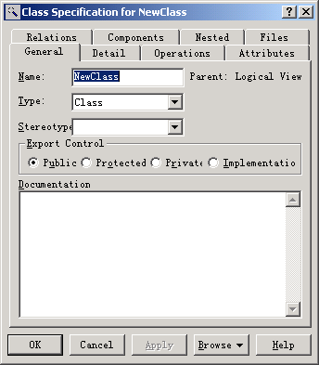
3 类规范与类的应用
3.1 类规范
  8个标签
    General标签
    Detail标签
    Operation标签
    Attributes标签
    Relations标签
    Components标签
    Nested标签
    Files标签

Slide 17
3 类规范与类的应用
3.1 类规范
  1）General标签
    名称（Name)
    构造型（Stereotype)
    输出控制（Export Control)
选项 | 含义
Public | 系统中所有其它类都能访问这个类
Protected | 这个类可以在嵌套类、友元或同一个类中访问
Private | 这个类可以在友元或同一个类中访问
Implementation | 这个类只能由同一包中的其它类访问

Slide 18
3 类规范与类的应用
3.1 类规范
  1）General标签
    构造型（Stereotype)
构造型
Actor | 参与者
boundary | 边界
Business actor | 业务参与者
Business entity | 业务实体
Business worker | 业务工人
Control | 控制
Domain | 域
Entity | 实体
Interface | 接口
Table | 表格
View | 视图

Slide 19
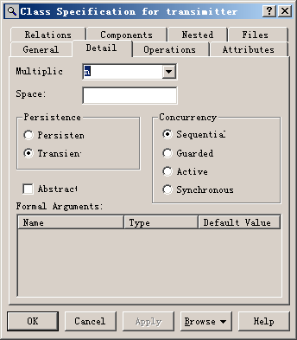
3 类规范与类的应用
3.1 类规范
  2）Detail标签
    多重性（Multiplicity)
    存储需求（Space)
    并发性（Concurrency)
类型 | 描述
Sequential | 默认设置。当只有一个控制线程时，类能正常工作；有多个控制线程时，不能保证类能否正常工作
Guarded | 存在多个控制线程时，类正常工作但不同种的类应相互协作，保证不会互相干扰
Active | 类有自己的控制线程
Synchronous | 存在多个控制线程时，类的正常工作不需要与其他类相互协作，类本身能处理互斥情形

Slide 20
3 类规范与类的应用
3.1 类规范
  3）Attributes标签
  4）Operation标签
  5）Relations标签
  6）Nested标签
    创建嵌套类
      右单击标签中任一空白处，从快捷菜单中选择Insert，输入嵌套类名称；
      按一般方法创建父类和嵌套类：在浏览器中，将嵌套类拖放到父类。

Slide 21
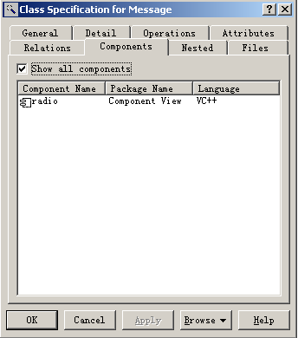
3 类规范与类的应用
3.1 类规范
  7）Components标签
    显示用于实现系统中类的构件
    复选标记框“Show all components”表示是否要显示模型中的所有构件；如果选中该标记，则显示系统中的所有构件；否则，只显示实现所选类的构件
    显示构件时，同时还显示构件所属的包，以及实现所采用的编程语言

Slide 22
3 类规范与类的应用
3.2 类的操作
  添加一个类
    单击工具箱中的类图标；
    在模型图任一位置单击，新类取名为NewClass；
    输入新的类名。
  删除一个类
    单击模型图中要删除的类；
    选择Edit > Delete from Model。

Slide 23
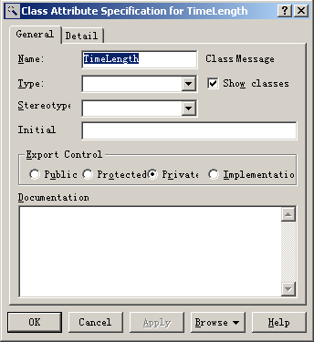
4 属性规范与应用
4.1 属性规范
  3个标签：
    General标签
    Detail标签
    DDL标签

Slide 24
4 属性规范与应用
4.1 属性规范
  1）General标签
    属性数据类型（Type)
    属性构造型（Stereotype)
    属性的初值（Initial)
    输出控制（Export Control)
可见性 | Rose图注 | UML图注
Public |  | +
Protected |  | ＃
Private |  | -
Implemented |  | <无>
选项 | 含义
Public | 公共属性。任何其它类都可以浏览或修改属性的之值
Protected | 保护属性。类及其派生类可以访问该属性
Private | 专用属性。其他类不能访问该属性
Implemented | 实现属性。只能被同一包中的类访问

Slide 25
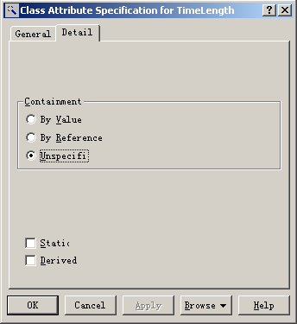
4 属性规范与应用
4.1 属性规范
  2) Detail标签
    属性控制（Containment)
      By value：按数值
      By reference：按引用
      Unspecified：未指定
    静态属性（Static)
    派生属性（Derived)

Slide 26
4 属性规范与应用
4.2 属性操作
  增加一个属性
    右单击浏览器或类图中的类，选择New > Attribute，用Name:DataType = Initial Value格式，输入属性名。或者，
    打开类的规范窗口，选择“Attributes”标签，右单击属性区的任何位置，在快捷菜单中选择Insert。
  删除一个属性
    右单击浏览器某个属性，从快捷菜单选择Delete。或者，
    选择类图中的某个属性，用退格键删除模型图中的属性名、数据类型和初始值，单击模型图中任一位置，确认删除。 或者，
    打开属性类的类规范窗口，选择“Attributes”标签，右单击要输出的属性，从快捷菜单中选择Delete，确认删除 。

Slide 27
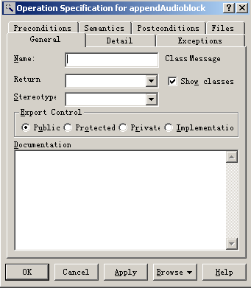
5 操作规范与应用
5.1 操作规范
  1）General标签
    返回值的类型（Return)
    构造型（Stereotype)
    输出控制（Export Control)
可见性 | 含义
Pulic | 操作可以被其它类访问。
Protected | 操作可以被子类、友元类或本身访问
Private | 操作可以被友元类或本身访问
Implemented | 操作是公开的，但只被同一包中的类访问

Slide 28
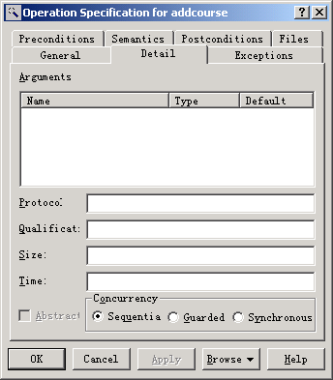
5 操作规范与应用
5.1 操作规范
  2）Detail标签
    操作变元（argument)
    操作协议（Protocol)
    操作限制（Qualification)
    内存长度（Size)
    时间（Time)
    并发性（Concurrency)
      Sequential：只有一个控制线程时，操作正常工作。
      Guarded：存在多个控制线程时，不同线程的类相互协作，操作可正常工作。
      Synchronous：存在多个控制线程时，操作可正常工作。

Slide 29
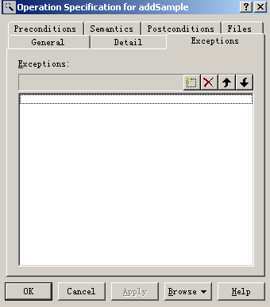
5 操作规范与应用
5.1 操作规范
  3）异常（Exceptions)标签
    操作可抛出的异常
    通过其中的4个按钮添加、删除和上、下移动异常

Slide 30
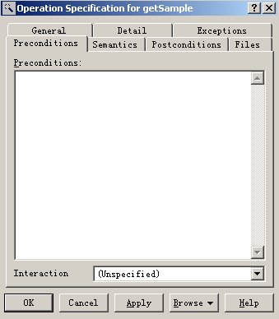
5 操作规范与应用
5.1 操作规范
  4）前置条件（Preconditions)标签
    前置条件（Preconditions)
      指定操作运行之前应满足的条件，即操作的入口行为，通常是不等式
    交互图（Interaction Diagram)
      说明操作语义的交互图

Slide 31
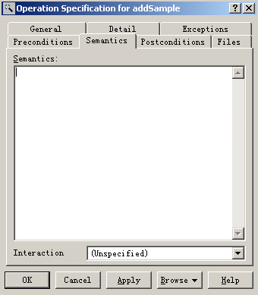
5 操作规范与应用
5.1 操作规范
  5）语义（Semantics)标签
    语义（Semantics)
      指定操作的工作
      在文本框中用伪代码描述操作逻辑
    交互图（Interaction Diagram)
      说明了操作语义的交互图

Slide 32
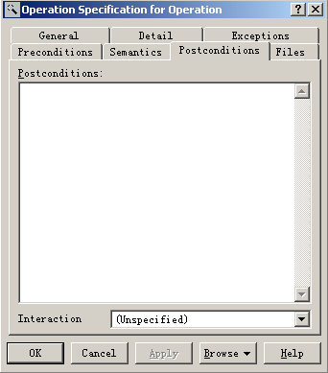
5 操作规范与应用
5.1 操作规范
  6）后置条件（Postconditions)标签
    后置条件（Postconditions)
      指定操作运行之后要符合的条件，即操作的出口行为，通常是不等式
    交互图（Interaction Diagram)
      说明操作语义的交互图

Slide 33
5 操作规范与应用
5.2 操作应用
  增加一个操作
    类似于添加一个属性的操作
  删除一个操作
    类似于删除一个属性的操作

Slide 34
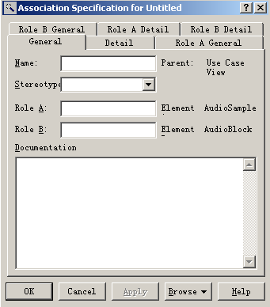

6 关联规范与应用
6.1 关联规范
  1）General标签
    关系名（Name)
      一个动词或动词短语，描述关系的作用，是可选的
      关系名在关系线上斜体显示

Slide 35

6 关联规范与应用
6.1 关联规范
  1）General标签
    角色（Role)
      描述类在关系中的作用
      通常是名词或名词短语，显示在起这个作用的类旁边
      角色名前带有一个加号“+”，

Slide 36
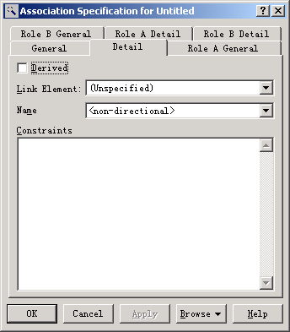
6 关联规范与应用
6.1 关联规范
  2）Detail标签
    链接元素（Link Element)
      链接元素也称为关联类，可以放置与关联相关的属性
    使用限制（Constraints)
      限制是必须符合的条件。在Rose中可以设置关系的限制条件
      输入的限制条件在生成代码时成为说明语句

Slide 37
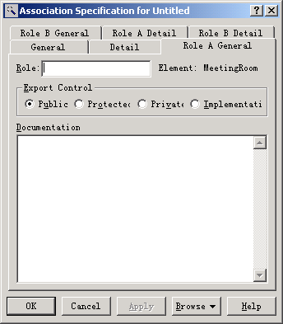
6 关联规范与应用
6.1 关联规范
  3）Role A General和Role B General 标签
    Rose在生成代码时要给关联建立一个属性
    Export Control字段设置该属性的可见性
可见性 | 含义
Public | 公共属性。任何其它类都可以访问或修改属性的之值
Protected | 保护属性。类及其派生类可以访问该属性
Private | 专用属性。其他类不能访问该属性
Implemented | 实现属性。只能被同一包中的类访问

Slide 38
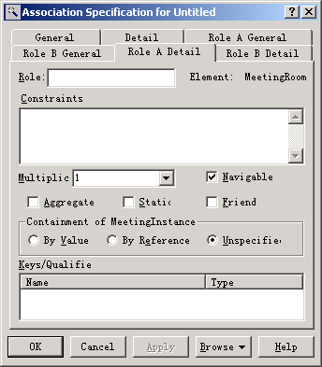
6 关联规范与应用
6.1 关联规范
  4）Role A Detail和Role B Detail标签
    多重性（Multiplicity)
      表示关联中一个类的几个实例与另一个类的一个实例相联系
    包容（Containment)
      设置关联属性是按值还是按引用包容
    Static
      类所有的实例共享的属性
    Friend
      表示客户类能访问提供者类的非公共属性和操作
选项 | 含义
By value | 按数值。属性放在类中
By reference | 按引用。属性放在类外，类指向这个属性
Unspecified | 未指定。还没有指定控制类型

Slide 39

6 关联规范与应用
6.2 Key/Qualifier规范
  定义
    即限定词，。在一对多的关联中，索引范围很广，使用限定符可以缩小关联的范围
    按下面的步骤可以打开Key/Qualifier规范窗口：
      双击关联，打开关联规范窗口；
      单击“Role A Detail”标签；
      双击Key/Qualifier字段列表中的限定词。

Slide 40
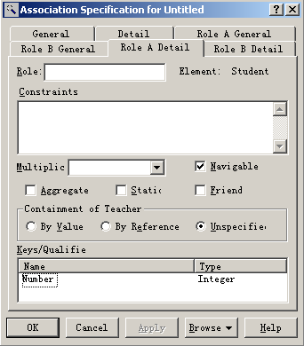
6 关联规范与应用
6.2 Key/Qualifier规范
  定义限定词
    右单击关联规范窗口Key/Qualifier字段列表，从快捷菜单中选择Insert，直接在列表中输入限定词和类型
  删除限定词
    右单击关联规范窗口Key/Qualifier字段列表，从快捷菜单中选择Delete
  修改限定词
    单击关联规范窗口Key/Qualifier字段列表，直接在列表中编辑限定词和类型。

Slide 41
6 关联规范与应用
6.3 关联的操作
  增加关联
  改变关系的导航
    在要移动的关系端单击右键，在快捷菜单中选择Navigable
  删除关联

Slide 42
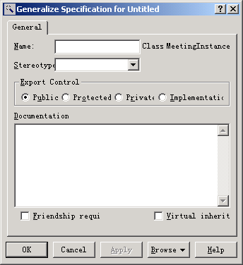
7 泛化规范与应用
7.1泛化规范
  General 标签
7.2 泛化操作
  创建一个泛化关系
  删除一个泛化关系

Slide 43
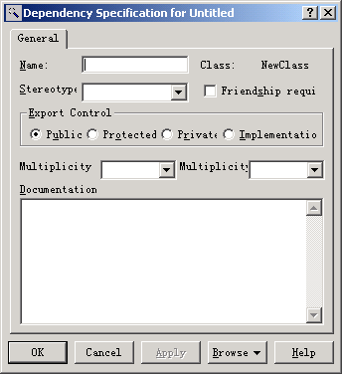
8 依赖规范与应用
8.1 依赖规范
  General标签
8.2 依赖操作
  创建一个依赖关系
  删除一个依赖关系

Slide 44
9 聚合规范与应用
9.1 聚合规范
  参考关联规范
9.2 聚合操作
  创建一个聚合关系
  删除一个聚合关系

Slide 45
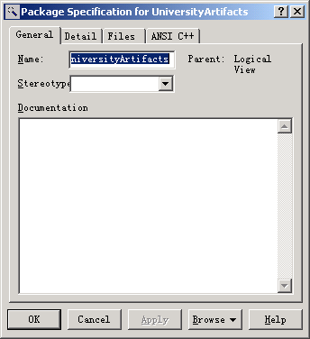
10 逻辑包规范与应用
10.1 逻辑包操作
  包的定义
    包是一种分组机制，将模型中紧密相关的部分放在同一个包中，减少了模型的规模
    包之间的关系表现为依赖关系、泛化关系和精化关系
    包的操作
      增加一个包
      删除一个包
10.2 逻辑包规范
  4个标签，如图

